Slide 1
证券账户管理
第三大组 第一小组
许是程、谢晨威、张麟、魏铭、金龙湖

Slide 2
Introduction - 功能简介
管理员登陆注销
证券账户管理（开户/补办/信息确认/挂失/销户/验证）
证券操作管理（冻结/解冻/请求/确认/撤销）

Slide 3
Architecture Context Diagram – ACD图
证券账户管理
参与者
证券营业部职员
资金账户管理
中央交易系统
交易客户端
网上信息发布

Slide 4
System Hierachy – 系统架构
网页
API接口
管理员
登陆注销
证券账户
管理
页面访问
处理
证券操作
管理
视图
控制器
模型

Slide 5
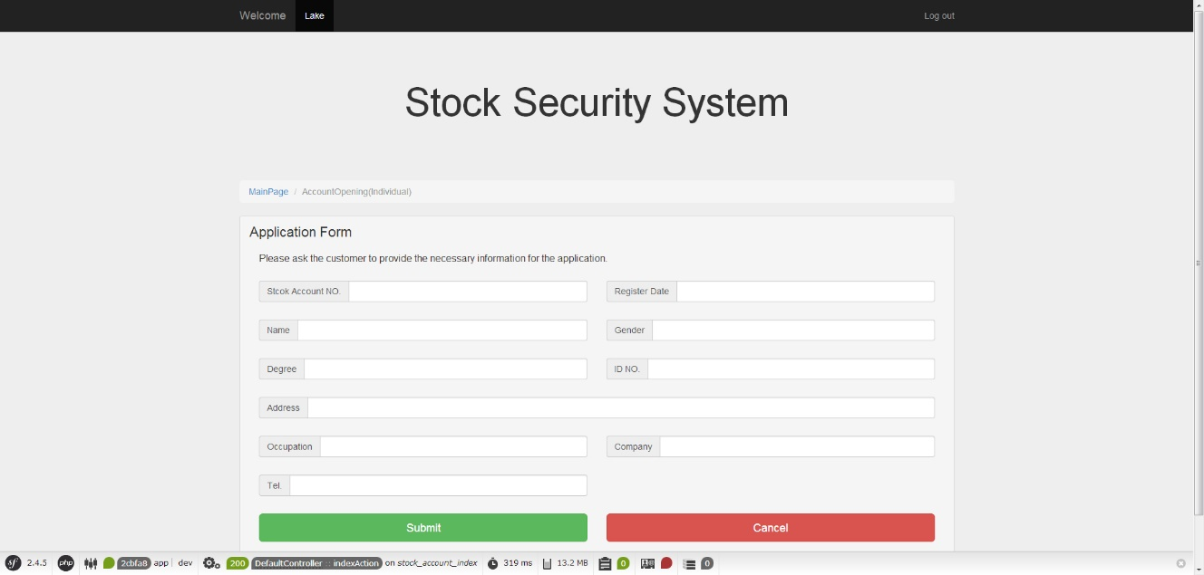
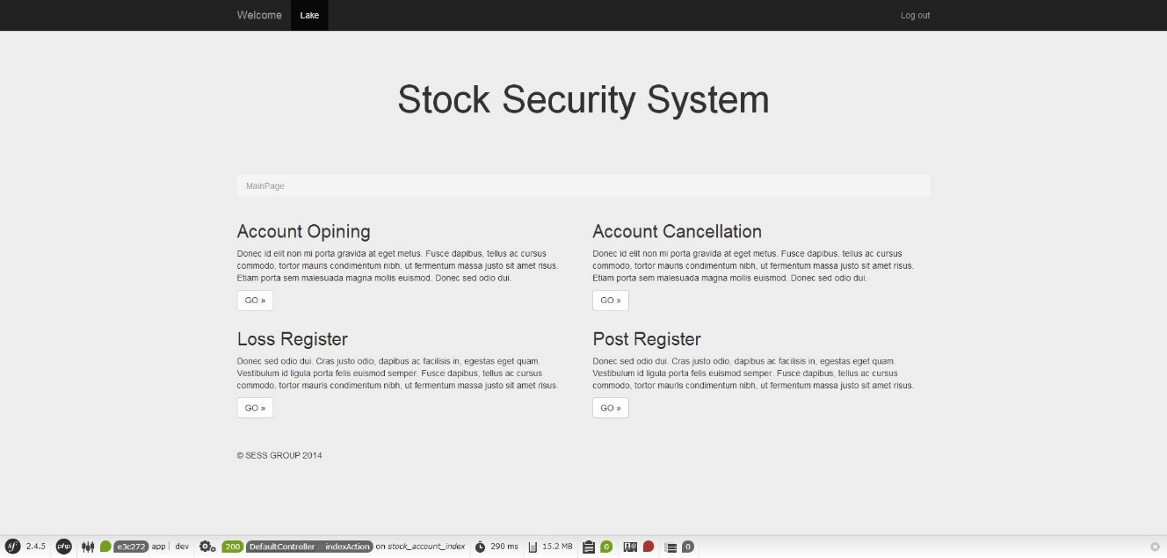
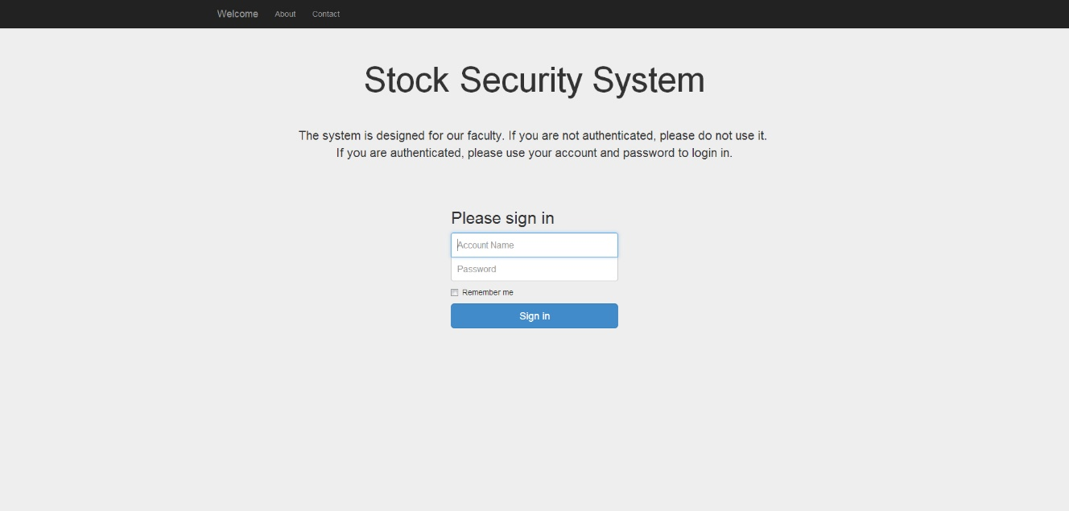
Archetype – 视图
前端使用Bootstrap CSS框架和jQuery库

Slide 6
Archetype - 控制器（页面访问）
相对路径 | HTTP VARIABLE | 文档类型 | 备注
/ | GET | text/html | 证券账户业务操作主界面
/login | GET | text/html | 登录页面
/accounts/new | GET | text/html | 开户/补办申请界面
/accounts/confirm | GET | text/html | 新账户/补办账户信息确认界面
/accounts/report_loss | GET | text/html | 挂失界面
/accounts/verify_renew | GET | text/html | 补办验证界面
/accounts/cancel | GET | text/html | 注销界面

Slide 7
Archetype - 控制器（API接口）
相对路径 | HTTP VARIABLE | 文档类型 | 备注
/login | POST | application/json | 登录 API
/logout | POST | application/json | 注销 API
/accounts/new | POST | application/json | 开户/补办 API
/accounts/confirm | POST | application/json | 信息确认 API
/accounts/report_loss | POST | application/json | 挂失 API
/accounts/verify_renew | POST | application/json | 补办验证 API
/accounts/cancel | POST | application/json | 注销 API
/stocks/activate | POST | application/json | 证券解冻 API
/stocks/trade | POST | application/json | 请求交易 API
/stocks/trade/confirm | POST | application/json | 确认交易 API
/stocks/trade/cancel | POST | application/json | 撤销交易 API
/stocks/info | POST | application/json | 查询证券信息API
/accounts/:id/check | POST | application/json | 验证证券账户 API

Slide 8
Archetype - 模型
使用PHP Symfony框架，基于Bundle来管理每个模块。
管理员登陆注销：AdministrateBundle
证券账户管理：AccountsBundle
证券操作管理：TradeBundle

Slide 9
Design Pattern - 设计模式
工厂方法模型 (Factory method pattern)
工厂父类负责定义创建产品对象
工厂子类则负责生产具体的产品对象
优点
多态性设计：创建这个对象的细节封装在工厂的内部
优秀扩展性：增加产品类时只需要添加一个具体工厂和具体产品
屏蔽产品类：调用者不用知道创建对象的过程，只需要关心产品的接口
符合多个软件设计原则

Slide 10

请提问？

